Slide 1
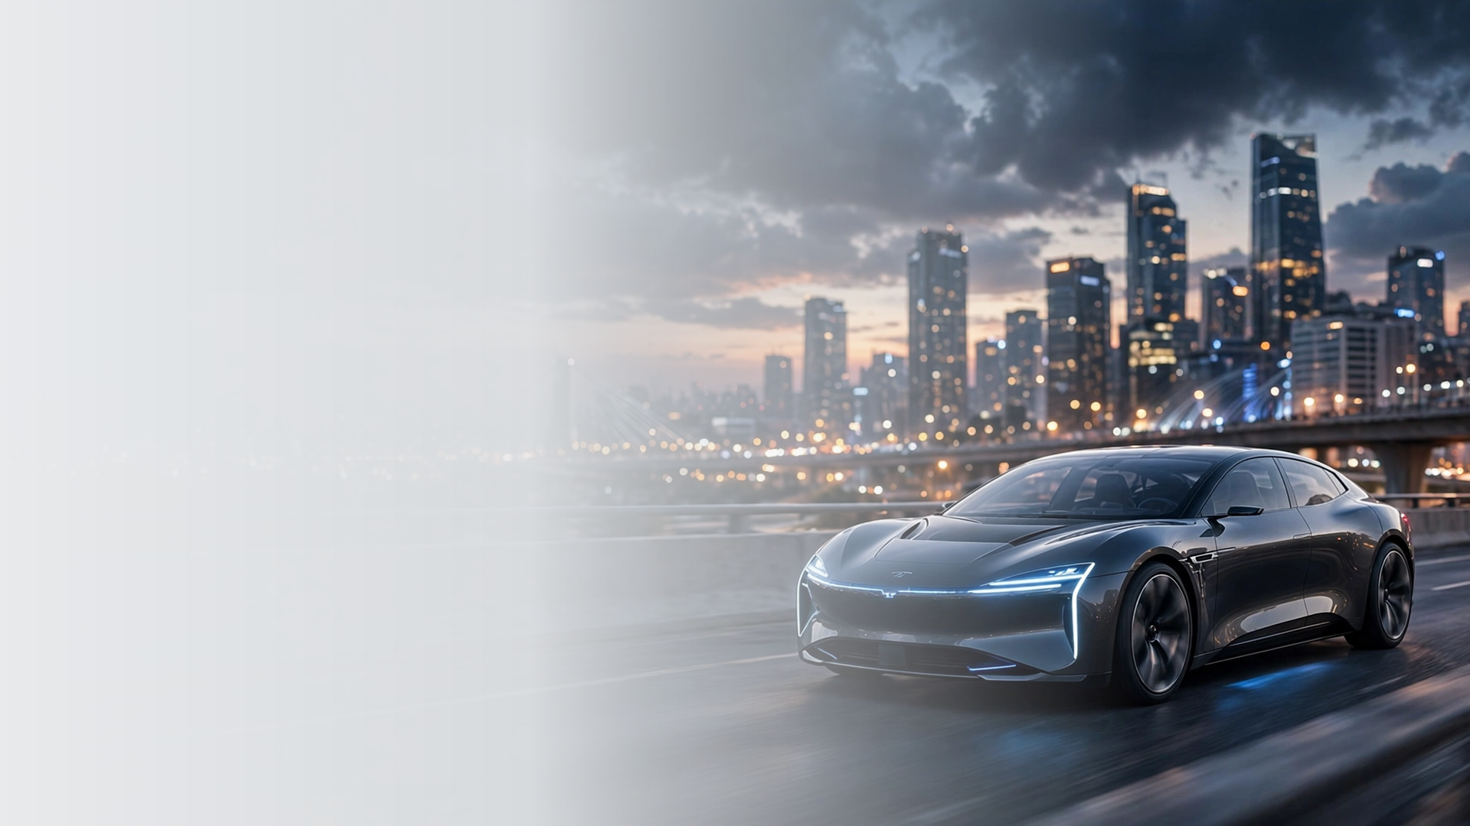
SMART EV · 2026
未来出行
The Future of Mobility
智能电动汽车年度技术发布
未来出行实验室
2026

Slide 2
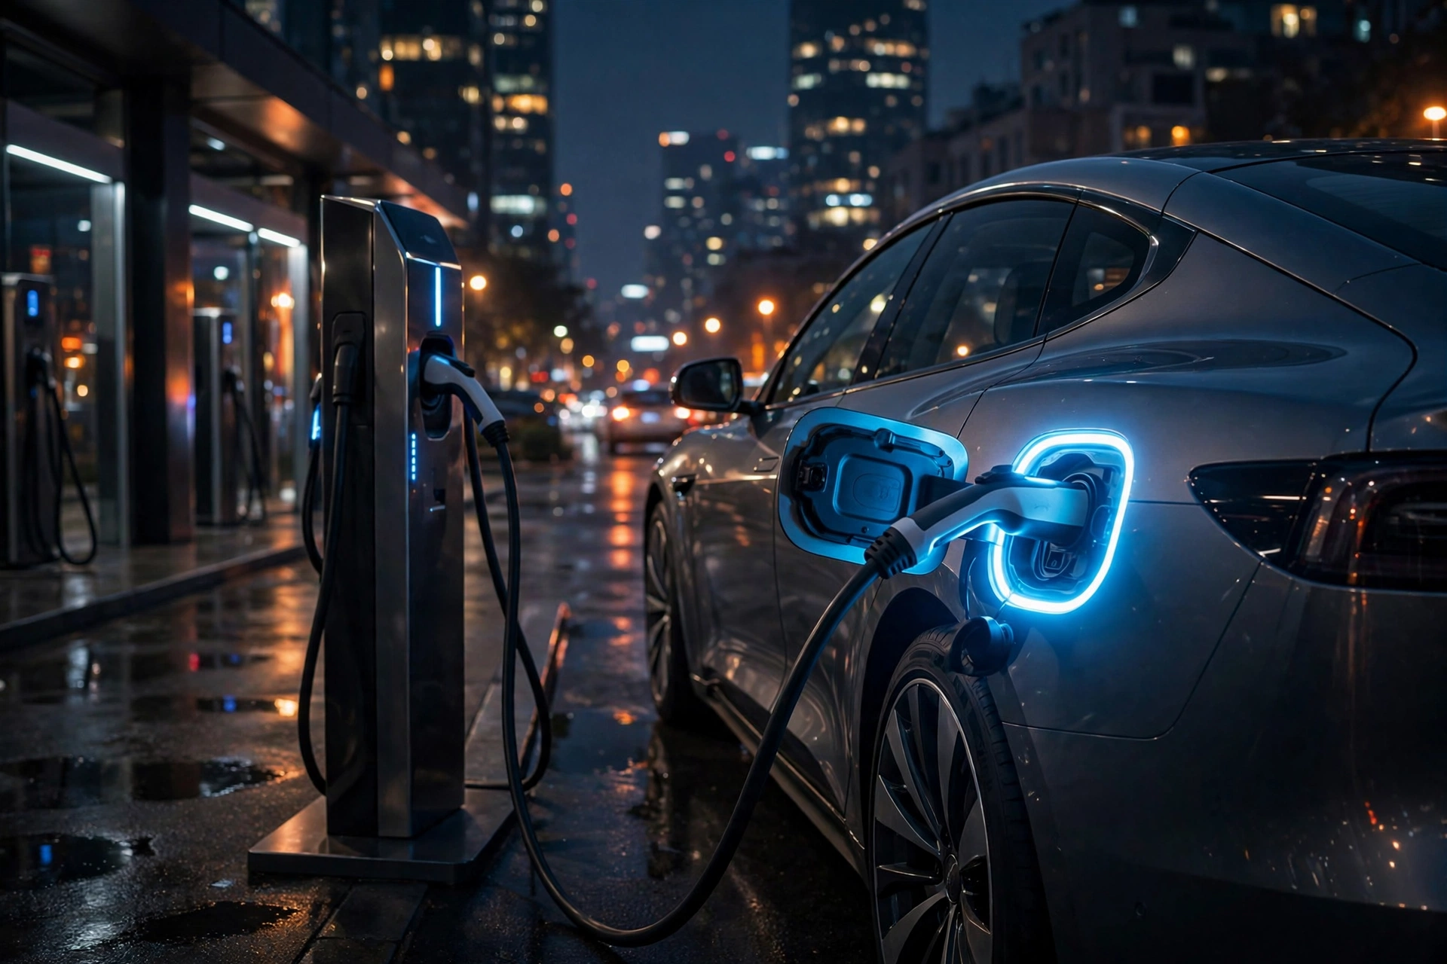
THANK YOU
谢谢观看
Drive the Future
未来出行实验室 · 2026
未来出行实验室
2026

Slide 3
SMART EV · 2026
电动车的时代
The EV Era
智能电动汽车年度技术发布
未来出行实验室
2026

Slide 4
FUTURE MOBILITY
少即是多
未来出行实验室 · 2026 年度发布
未来出行实验室

Slide 5
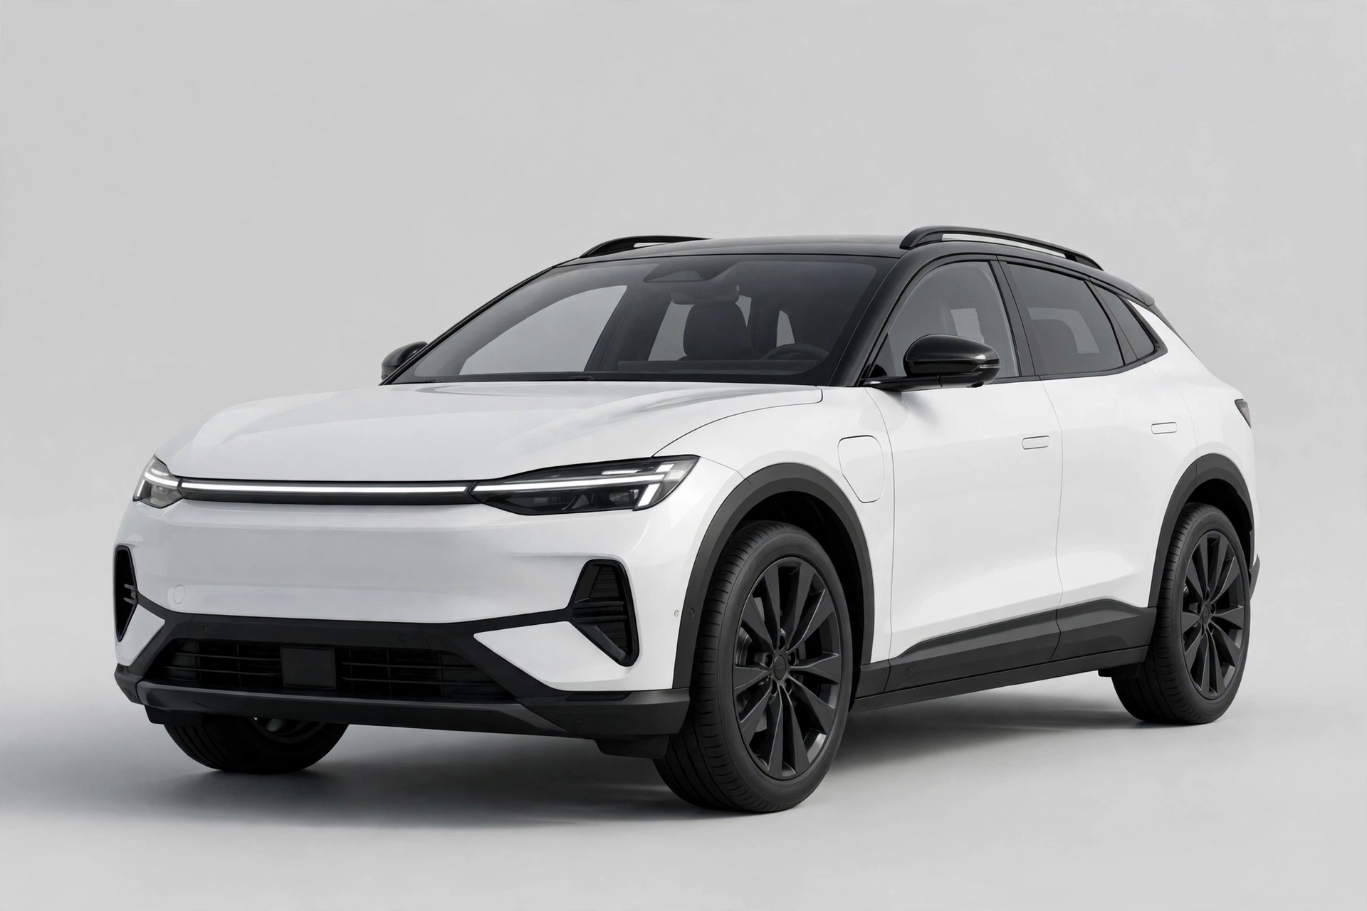
FLAGSHIP
旗舰轿车
一眼心动，一见倾心
未来出行实验室
2026

Slide 6
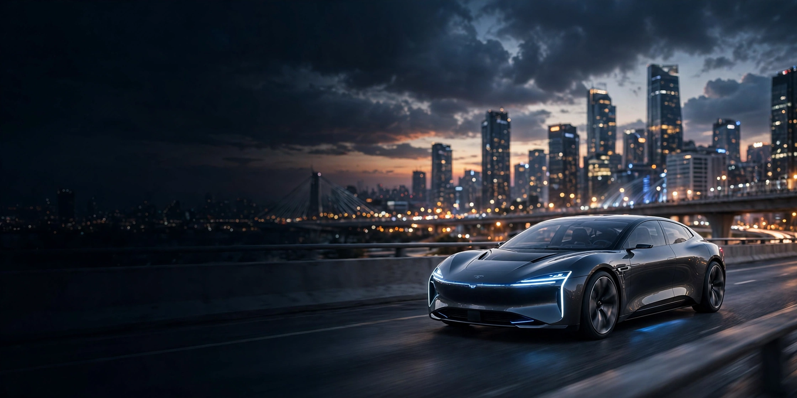
SMART EV · 2026
双色之美
品牌色 × 影像，一眼即品牌
未来出行实验室

Slide 7
SPEED · 2026
速度与未来
为快而生，向未来而行
未来出行实验室

Slide 8
FUTURE MOBILITY LAB
未来出行实验室
智能电动汽车年度技术发布
2026
未来出行实验室

Slide 9
VOL.2026
未来出行
年度旗舰 · 1020km 超长续航
城市 NOA · 全量推送
800V 高压 · 充电 10 分钟补 400km
智能电动汽车年度特刊
未来出行实验室

Slide 10
PRIVATE PREVIEW
曜夜旗舰
Noir Flagship
仅以此夜，敬未来
未来出行实验室

Slide 11
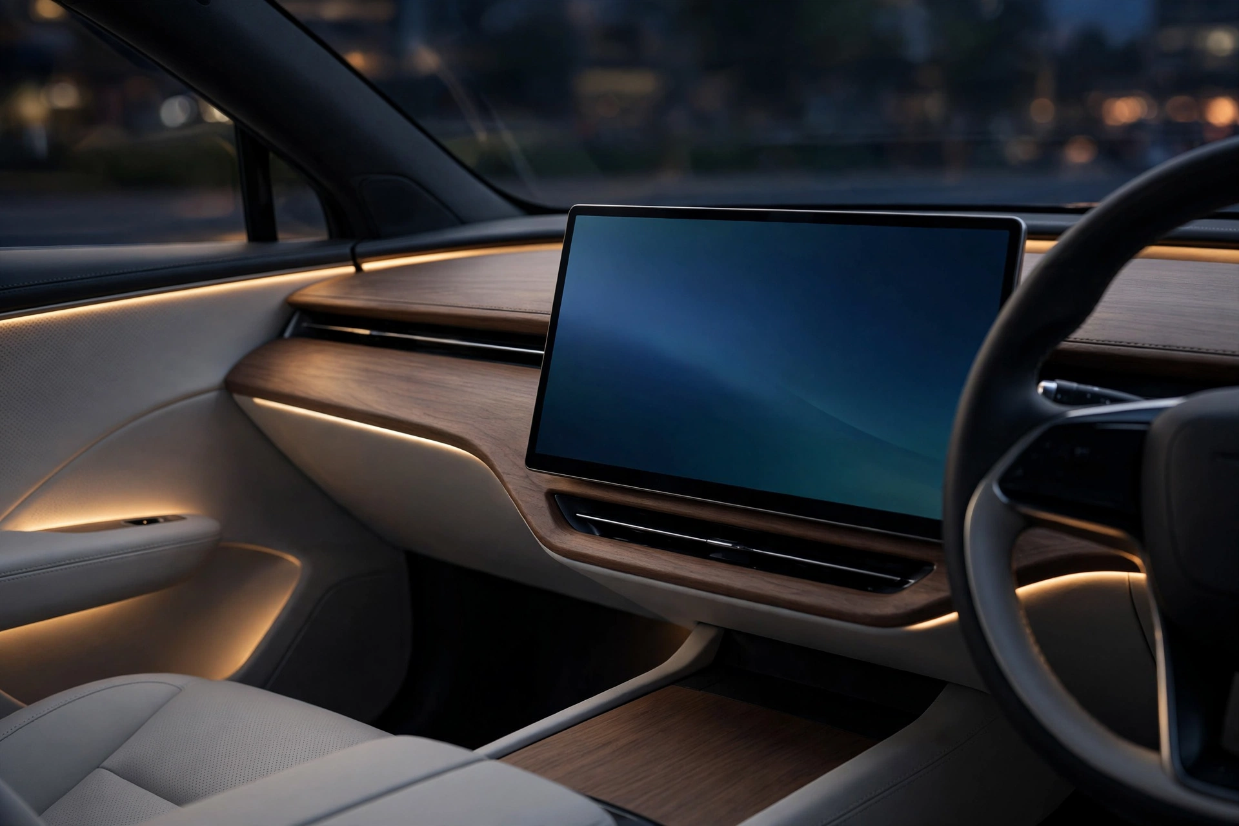
SMART EV · 2026
多面未来
城市 / 充电 / 座舱 / 远方
未来出行实验室

Slide 12
DETAIL
细节之美
把每一处线条，都做到极致
未来出行实验室

Slide 13
2026
SMART EV
未来出行元年
这一年，电动化成为必答题
未来出行实验室

Slide 14
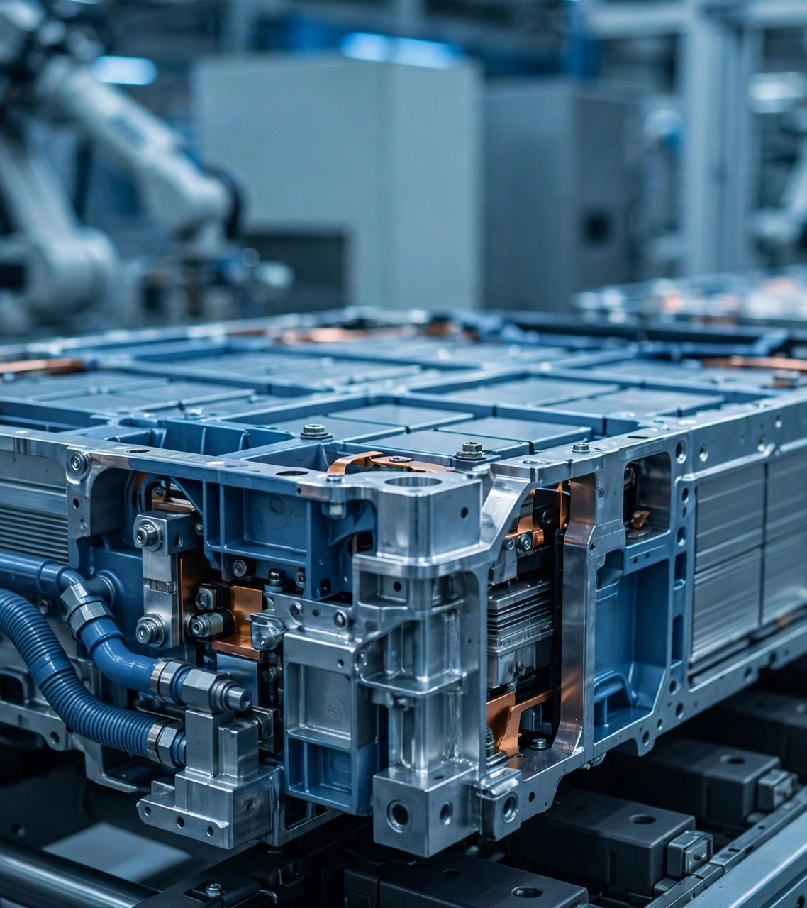
SMART EV · 2026
人 · 车 · 城市
当科技融入生活
未来出行实验室

Slide 15
SMART EV · 2026
年度技术发布
电池 / 智能 / 补能，三大技术一次讲透
未来出行实验室

Slide 16
甲辰年 · 未来出行
未来出行
未来
智能电动汽车年度技术发布
未来出行实验室

